Slide 1
МАДОУ детский сад №4 «Родничок»
«Сказочный островок»
проект по благоустройству территории
участка группы №15 «Белочка»
Ответственные:
воспитатели группы №15 «Белочка»
Алиева Д.М, Ишдавлетова Г.С., Мурзина Г.Р.

Slide 2
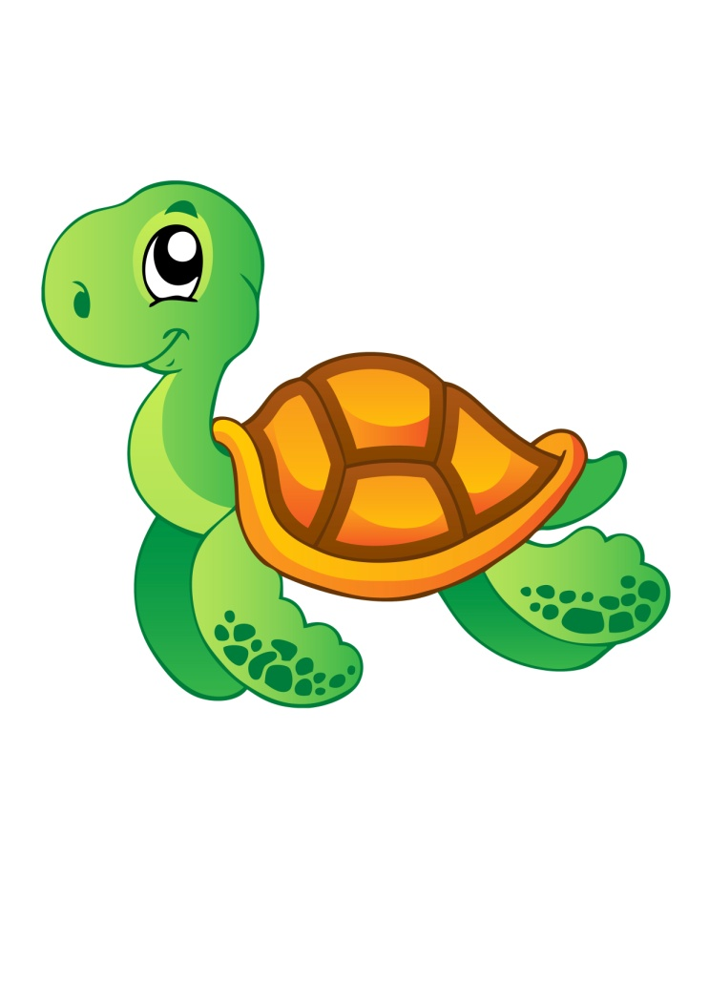
Цель проекта:
Благоустройство территории участка группы «Белочка» через создание развивающего пространства для детей дошкольного возраста.
Задачи проекта:
1. Создание развивающего пространства для самостоятельной деятельности детей дошкольного возраста.
2. Улучшение экологического и эстетического состояния территории участка ДОУ.
3. Повышение функциональности оборудования на участке.
4. Привлечение родителей воспитанников к работе по улучшению состояния территории участка.

Slide 3
Предполагаемые результаты:
создание условий для охраны и укрепления здоровья детей;
создание на территории ДОУ экологически благоприятной среды;
благоустройство группового участка, клумбы;
создание условий для отдыха, занятий спортом, игры и экспериментирования детей;
гармоничное формирование разных видов отношения детей к природе (природоохранного, гуманного, эстетического, познавательного);
удовлетворенность деятельностью дошкольного учреждения со стороны родителей и воспитанников.

Slide 4
Участники проекта:
воспитатели группы №15 «Белочка»;
воспитанники группы №15 «Белочка»;
родители воспитанников группы №15 «Белочка».
Тип проекта:
творческий,
практико-ориентированный.
Тип проекта по продолжительности:
долгосрочный.
Срок проведения проекта:
5 месяцев (май-сентябрь 2017г. )

Slide 5
Этапы осуществления деятельности:
Ι. Подготовительный этап:
постановка целей и задач;
анализ состояния участка группы №15 «Белочка»;
создание план-схемы участка и дизайн по его облагораживанию;
привлечение родителей к оформлению участка;
сбор необходимый бросовый материал для изготовления малых форм и выносного материала (пластиковые бутылки, шины, шишки, ракушки и т.д.);
приобретение семян для посадки цветов.

Slide 6
Создание схемы участка группы №15 «Белочка»

Slide 7
ΙΙ.Основной этап:
посадка цветов на клумбе «Морская звезда»;
пополнение песочницы песком;
ремонт имеющихся объектов;
установка крышек на песочницы.
ремонт и окрашивание скамеек и песочницы;
участие в конкурсе по благоустройству территории;
уход за цветами на клумбе;
опытно-экспериментальная деятельность «Пшеница».

Slide 8
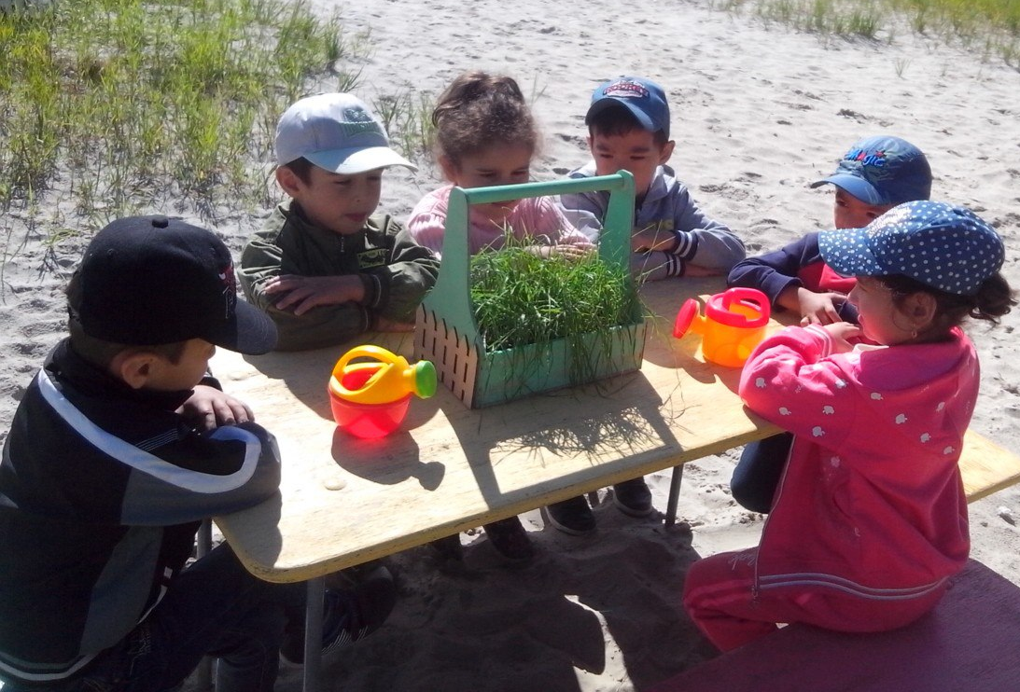
Привлечение родителей к посадке цветов
Опытно-экспериментальная деятельность «Пшеница»

Slide 9
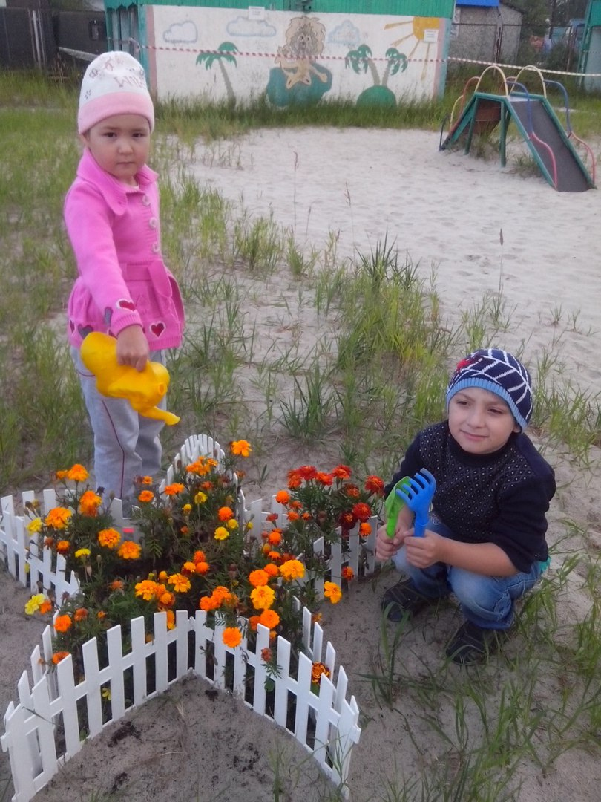
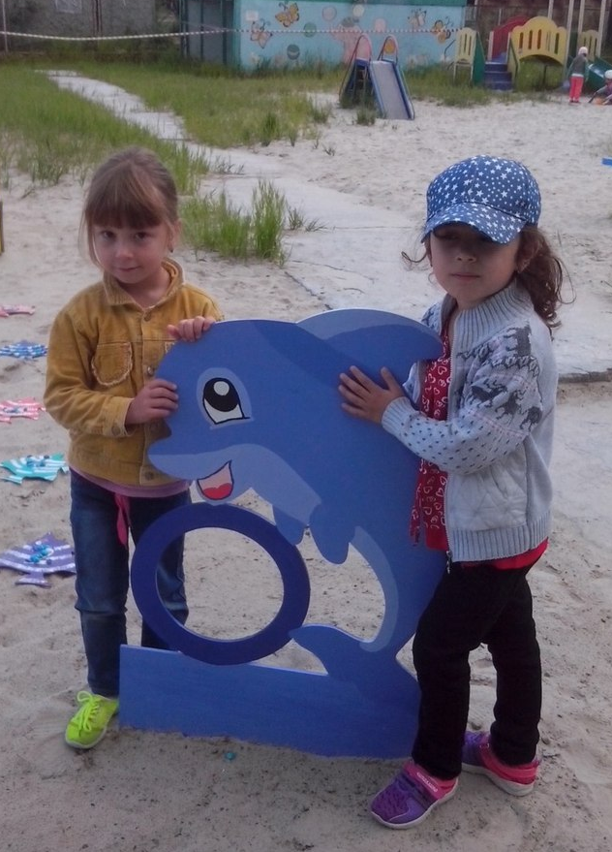
ΙΙΙ. Заключительный этап:
подготовка материала к конкурсу по благоустройству участков;
создание презентации проекта к родительскому собранию «Сказочный островок»;
презентация видеоролика на родительском собрании по итогам работы над проектом.

Slide 10
Заключение.
Проект благоустройства помог решить задачи эстетического, нравственного и физического воспитания детей через знакомство с окружающим растительным миром; создать комфортные условия для прогулок детей. А также позволил осуществить активизацию творческого потенциала по созданию благоприятных условий для пребывания детей в дошкольном учреждении.
Родители и педагоги, объединив усилия, создали для детей интересную среду, позволяющую играть, отдыхать, заниматься спортом, познавательной деятельностью.

